Slide 1
أهلا و سهلا مرحيا بكم

Slide 2
التعريف
محمد أكبر على
محاضر اللغة العربية
رجارام بور إحياء السنة عالم مدرسة
الزوال: 01728161782
E-mail:
ahmadullahkhan1990@gmail.com
মোঃ আকবর আলী
আরবি প্রভাষক
রাজারামপুর এহইয়া উস সুন্নাত আলিম মাদ্রাসা
চাঁপাই নবাবগঞ্জ
মোবা: 01728161782

Slide 3
الدرس اليوم
الصف: العالم
الموضوع: اللغة العربية الاتصالية
الوحدة العاشر
الدرس: الاول
الوقت: 30 دقيقة

Slide 4
العنوان
اللغة العربية و ادبها

Slide 5
أنظر إلى الصور التالية

Slide 6
انظر الى الصورة

Slide 7
ما يستفاد من الدرس
تعريف اللغة العربية لغة
تعريف اللغة العربية إصطلاحا
غرض اللغة العربية

Slide 8
معانى المفردات
= اللغة
ভাষা
= حية
জীবন্ত
= يعبر
ব্যাখ্যা করা
= الفنون
শিল্প
حاجة=
প্রয়োজন

Slide 9
عمل الواحد
السوال:ما معنى اللغة ؟
الجواب: اللغة كلمة مفردة جمعها لغات
و لغى معناها: اللسان، والكلام.

Slide 10
عمل الجمع
ا
السوال: معنى اللغة العربية اصطلاحا ؟
الجواب:
1- ذكر فى المعجم الوسيط: اللغة اصوات يعبر بها كل قوم عن أغراضهم.
2- ذكر فى الرائد: اللغة اصوات وكلمات يعبر بها كل قوم عن حاجتهم.

Slide 11
عمل الجمع
ا
السوال: ما المراد باللغة العربية ؟
الجواب:
إن المراد باللغة العربية لغة أهل العرب التى بنكلمون بها ولغة الاسلام و لغة حية قوية و لغة العلوم الفنون ولغة القران الكريم التى لها مكانة دينية فريدة.

Slide 12
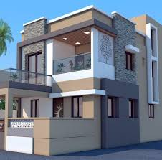
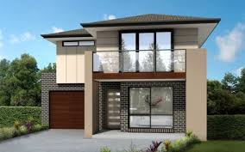
عمل البيت:
السوال: اكتب تاريخ اللغة العربية وادبها بالايجاز ؟

Slide 13
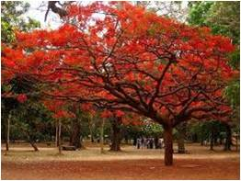
شكرا لكم
ধন্যবাদ

